Slide 1
Matinée « Nouveaux formats de collaboration entre entités publiques et étudiants »
Atrium
01/12/2015

Slide 2


L’innovation au sein de la sphère publique
Innovations « issues de la recherche publique »
Innovations
« métier »
COMMUNAUTÉ INNOVATION MÉTIER DE L’ETAT
Twitter: @innovmetieretat
Meetup: http://www.meetup.com/fr/innovmetier/
GitHub: https://github.com/InnovMetierEtat
Innovations
« sociétales »
Notes:
« Patrimoine immatériel »:
Patrimoine peut signifier « propriété » mais aussi « ensemble à préserver et à partager » comme dans « Patrimoine mondial de l’humanité » ou « patrimoine naturel »…
C’est un ensemble d’atouts et de ressources de nature immatérielle …l’action de l’APIE concerne plus particulièrement
Les Marques qui donnent de la lisibilité et du sens à l’action publique , qui ont une fonction de garantie pour le public sur l’origine officielle des services proposés
Le capital intellectuel au sens strict : les savoir faire, les créations de toutes nature, la capacité à innover
Atouts symboliques (caractère emblématique des lieux publics – lieux historiques, lieux où s’exerce la fonction régalienne, lieux de pouvoir

Slide 3
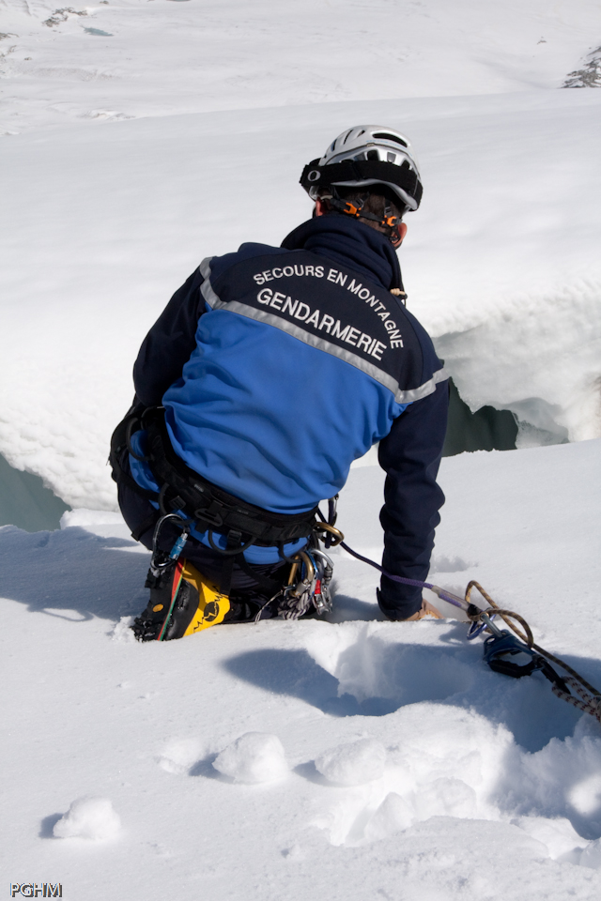
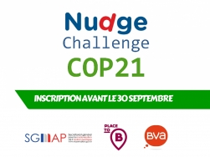
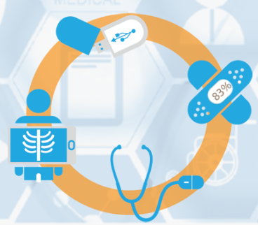
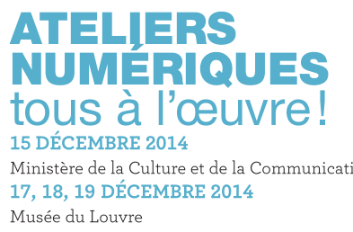

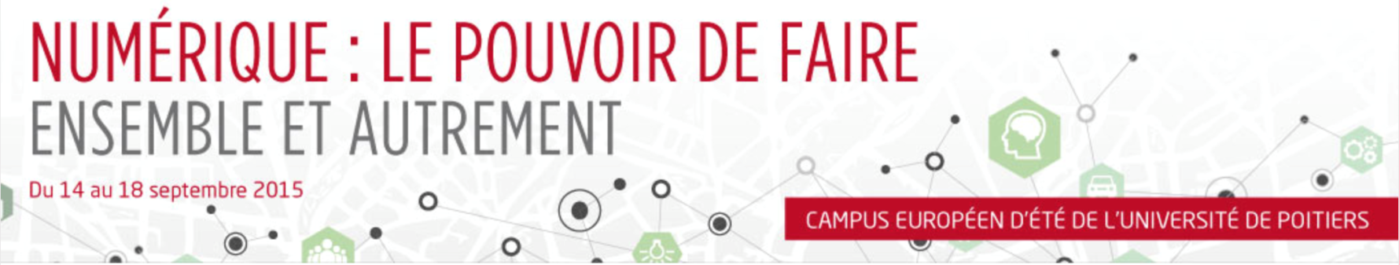
Constat : nouveaux formats de collaboration entre administrations et étudiants
Libérer l'innovation métier
Rencontre Gendarmerie / APIE
PROTO204, Orsay. Octobre 2015
Challenge innovation « new health » AP-HP
Notes:
« Patrimoine immatériel »:
Patrimoine peut signifier « propriété » mais aussi « ensemble à préserver et à partager » comme dans « Patrimoine mondial de l’humanité » ou « patrimoine naturel »…
C’est un ensemble d’atouts et de ressources de nature immatérielle …l’action de l’APIE concerne plus particulièrement
Les Marques qui donnent de la lisibilité et du sens à l’action publique , qui ont une fonction de garantie pour le public sur l’origine officielle des services proposés
Le capital intellectuel au sens strict : les savoir faire, les créations de toutes nature, la capacité à innover
Atouts symboliques (caractère emblématique des lieux publics – lieux historiques, lieux où s’exerce la fonction régalienne, lieux de pouvoir

Slide 4
Quels sont ces nouveaux formats de collaboration?
Livrables?
Idées
Scénarios
Usages
…
Où ?
- Lieux informels (tiers lieux)
Cafés / rencontres informelles
Ateliers idéation / Brainstorming
Barcamps / meetup
World Café
Concours, défis, challenges
Livrables?
Esquisses / dessins
Représentations graphiques
Où ?
- Studios, ateliers
Evénements Design Thinking
Livrables?
Codes
Prototypes
Où ?
Lieux adaptés (PC, connexion)
Labs / Fablabs
Hackathons / Makeathons (make storming, XXX,…)

Slide 5
Que ne sont pas ces nouveaux formats?
Ces formats offrent de nouvelles perspectives pour accélérer l’innovation au sein de la sphère publique
Ils s’inscrivent dans un phénomène plus large d’innovation ouverte.
Toutefois, ces formats ne sont pas :
Des prestations de service bénévoles
Des formats remplaçant des thèses (CIFRE), stages et autres formats de collaborations existant
Des solutions miracles

Slide 6
Objectif de la matinée
Produire des premières pistes de réponses aux questions suivantes :
Comment identifier les bons partenaires ?
Quelles contreparties attendues par les différentes parties
Comment gérer la propriété intellectuelle
Quelles formes de valorisation choisir (mutualisation, passage à l’échelle, diffusion) ?
Panorama des méthodes de collaboration innovantes : ateliers d’idéation, hackathons, animation de communautés, …
Autre ?
➔ Notre objectif : inscrire ces éléments de réponses dans des fiches pratiques à destination des acteurs publics désirant organiser ce type d’événements dans le futur
Notes:
« Patrimoine immatériel »:
Patrimoine peut signifier « propriété » mais aussi « ensemble à préserver et à partager » comme dans « Patrimoine mondial de l’humanité » ou « patrimoine naturel »…
C’est un ensemble d’atouts et de ressources de nature immatérielle …l’action de l’APIE concerne plus particulièrement
Les Marques qui donnent de la lisibilité et du sens à l’action publique , qui ont une fonction de garantie pour le public sur l’origine officielle des services proposés
Le capital intellectuel au sens strict : les savoir faire, les créations de toutes nature, la capacité à innover
Atouts symboliques (caractère emblématique des lieux publics – lieux historiques, lieux où s’exerce la fonction régalienne, lieux de pouvoir

